Slide 1
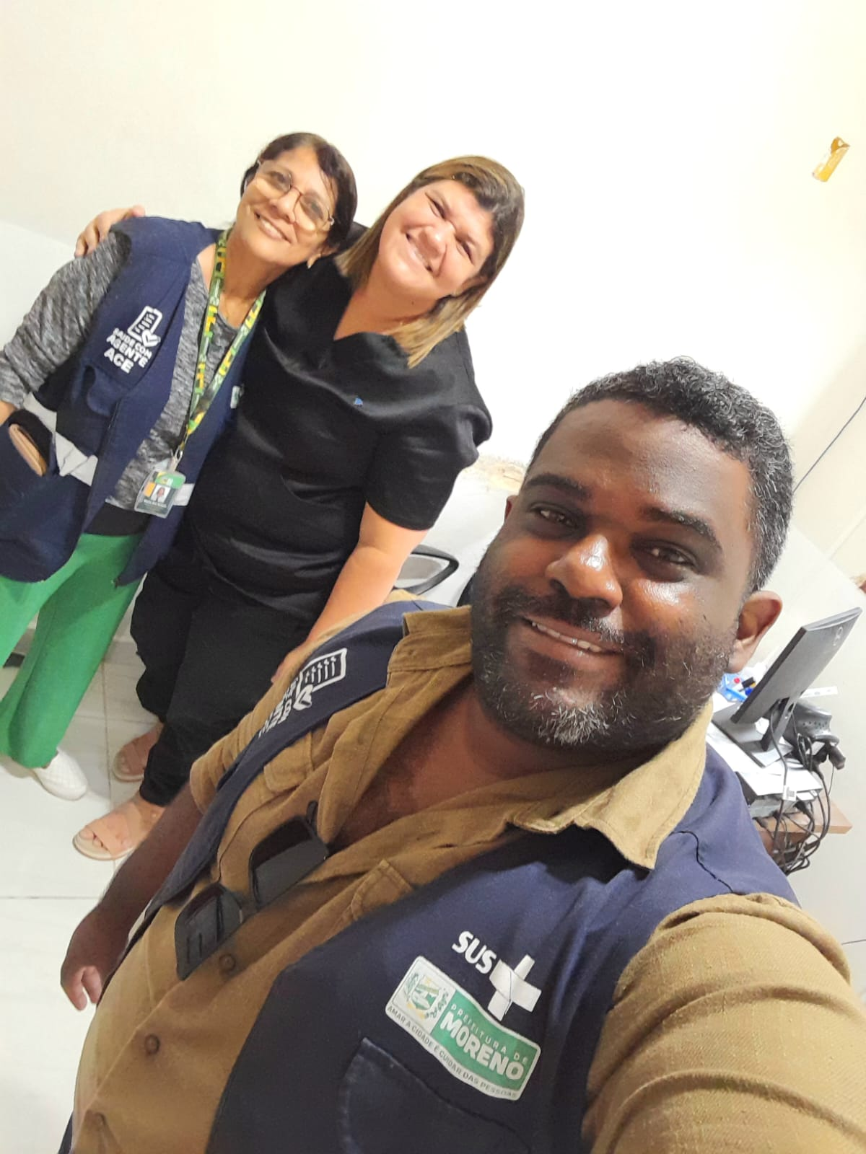
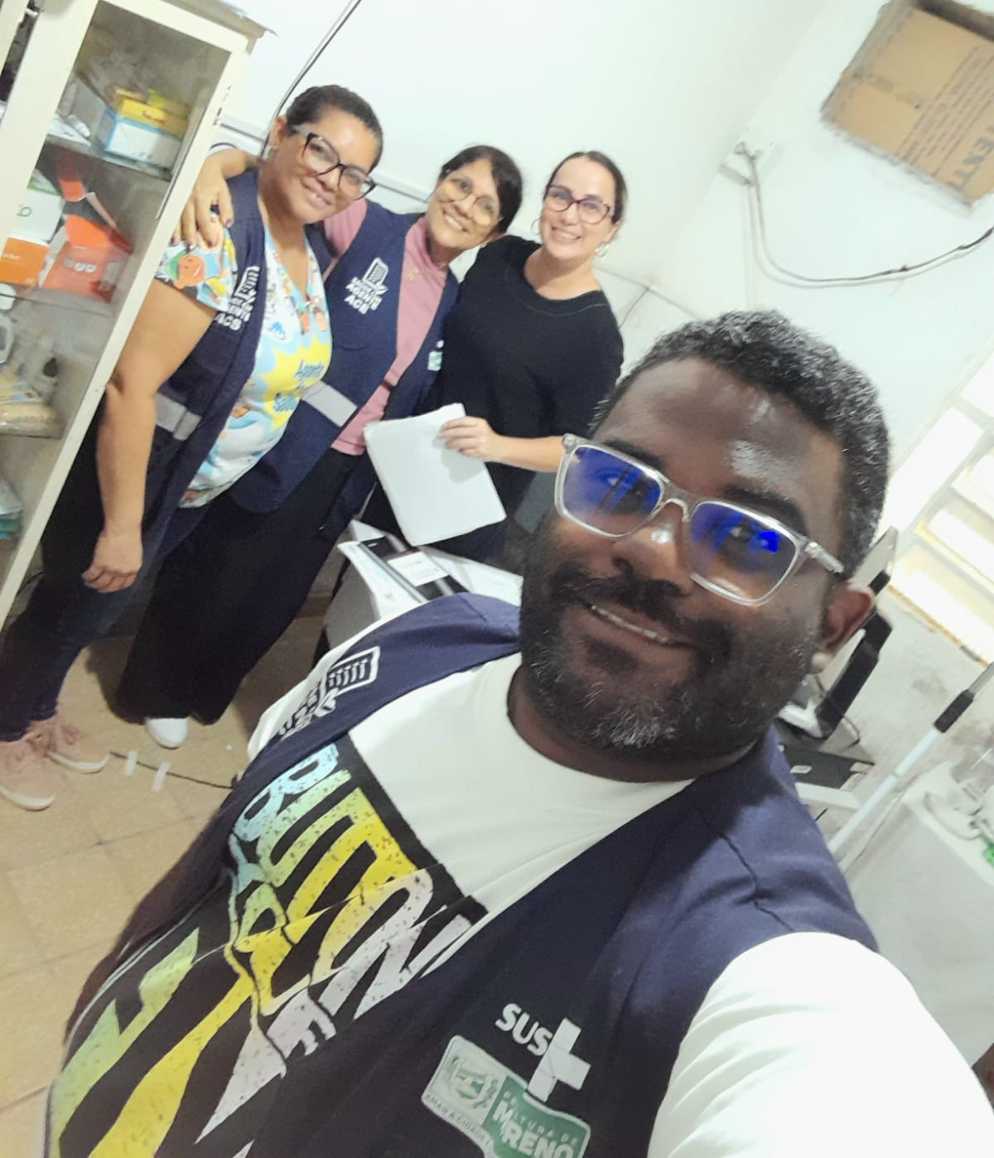
ATUAÇÃO DA VIGILÂNCIA AMBIENTAL NA CAPTAÇÃO, IDENTIFICAÇÃO E ACOMPANHAMENTO DE PACIENTES COM ESQUISTOSSOMOSE NO MUNICÍPIO DE MORENO – PE.
Diogenes Felipe Alves Silva¹*, Mercia Maria Rodrigues Alves¹, Ramon Nascimento da Silva¹, Iran Alexandre Martins¹, Elany Vanessa de Araújo Pereira¹, Maria das Graças Silva¹, Edvaldo José Apolinário¹.
¹ Secretaria Municipal de Saúde de Moreno, Moreno, Pernambuco.
*Autor correspondente: vigambientalmoreno@gmail.com
OBJETIVO DA EXPERIÊNCIA
OBJETIVOS
Fortalecer as ações voltadas à captação, coleta, identificação e acompanhamento de pacientes com esquistossomose no município de Moreno-PE.
Ampliar o diagnóstico e o monitoramento da esquistossomose por meio da atuação direta, identificando casos positivos e realizando o acompanhamento dos pacientes tratados;
Mapear as áreas de maior risco e submeter a planejamento de estratégias permanentes de controle e educação em saúde.
DESCRIÇÃO DA EXPERIÊNCIA
RESULTADOS
O trabalho consistiu na coleta sistemática de amostras em áreas urbanas e rurais. As amostras foram coletadas com apoio das UBS e dos Agentes Comunitários de Saúde (ACS), sendo analisadas pelo método Kato-Katz, que possibilita a detecção de ovos de Schistosoma mansoni. Após a emissão dos resultados laboratoriais, foram realizados os acompanhamentos dos pacientes positivos, articulando com as equipes de referência o encaminhamento para tratamento e monitoramento da adesão terapêutica.
Foram coletadas 740 amostras. Todas as localidades estratégicas foram articuladas junto a Atenção Básica. Visitas eram realizadas in loco para diálogo com a equipe assim como esclarecimento de dúvidas com relação a entrega e recolhimento das amostras, orientação ao paciente e a comunidade, e divulgação do fluxo, principalmente a entrega dos resultados e tratamento para os casos positivos para esquistossomose. Ao total oito pacientes foram positivos e acompanhados até a conclusão do tratamento.
APRENDIZADO E ANÁLISE CRÍTICA
CONCLUSÃO E/OU RECOMENDAÇÕES
A experiência evidenciou que a vigilância ativa é uma ferramenta eficaz para o diagnóstico precoce e o controle da esquistossomose. O envolvimento direto da equipe da Vigilância Ambiental possibilitou maior eficiência na coleta e análise das amostras. Destacaram-se dificuldades na logísticas do transporte das amostras. Apesar disso, a experiência demonstrou a importância da vigilância contínua como parte da rotina municipal, garantindo respostas rápidas e baseadas em evidências epidemiológicas.
A integração entre diagnóstico, registro e acompanhamento dos pacientes reforçou a eficiência do sistema de vigilância e subsidiou o planejamento de futuras ações de prevenção. Recomenda-se a continuidade anual das atividades de coleta e acompanhamento, ampliação das ações educativas em áreas críticas e manutenção do suporte laboratorial, assegurando sustentabilidade e impacto duradouro no controle das doenças parasitárias no município.
Referências
BRASIL. Ministério da Saúde. Vigilância da esquistossomose mansoni: diretrizes técnicas 2024. Brasília: Ministério da Saúde, 2024.
BRASIL. Ministério da Saúde. Guia de vigilância epidemiológica. Brasília, DF: Ministério da Saúde, 2010.

